Slide 1

Voces Inocentes
dirigido por Luís Mandoka (2004)
Study guide written by Rachel Hawkes

Slide 2
1 Mira la carátula. A primera vista…
¿Qué tipo de película es?
romántica | cómica | histórica | de terror
de ciencia-ficción | de acción | de dibujos animados | de guerra
Notes:
Give students a couple of minutes in pairs to decide what type of film it could be. Emphasise at this point that there are no right or wrong answers! Quizás sea.... A lo mejor es.... Podría ser.....Creo que es una película.....

Slide 3
Podría ser............
Creo que.....
Pienso que..
A lo mejor es ......

Slide 4
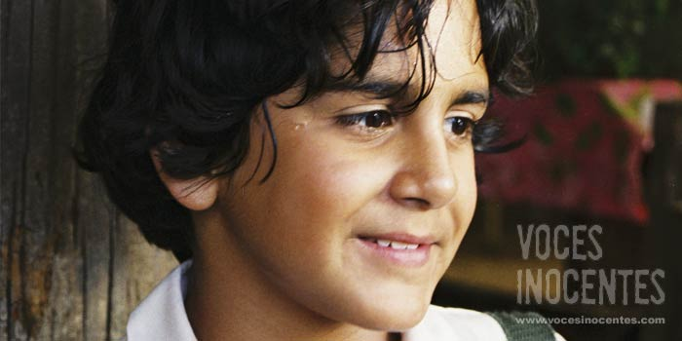
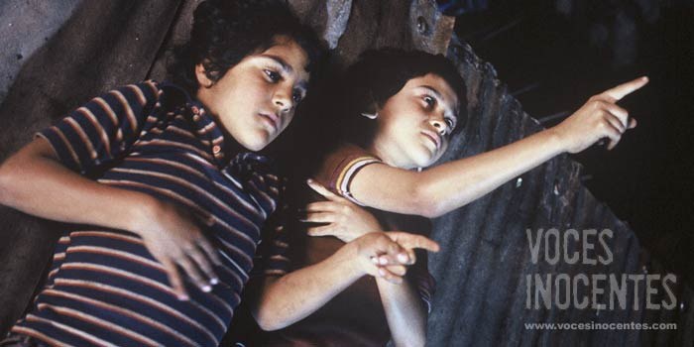
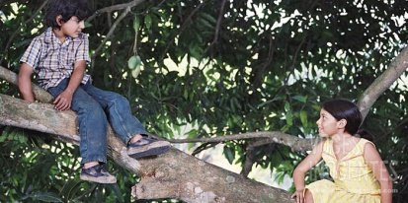
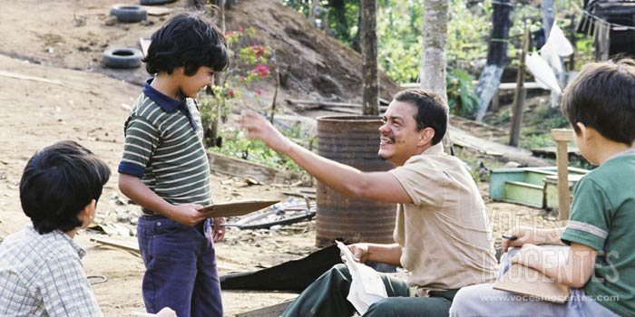
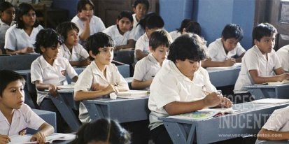
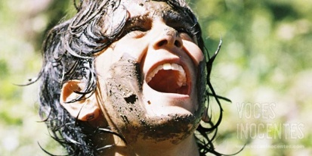
1 Mira la carátula. A primera vista…
¿Cómo te parece el protagonista?
¿Cuándo tiene lugar?
¿Dónde tiene lugar?
¿Cuáles son los temas principales?
Notes:
Give students a couple more minutes in pairs to decide on the other details – emphasise that there is no way of knowing at this stage – they are just having ideas. Quizás sea.... A lo mejor es.... Podría ser.....Creo que es una película.....

Slide 5
“Es una historia real de lo que se pierde en tiempos de guerra y de lo que se descubre en el espíritu del niño.”
Notes:
A statement taken from the trailer to the film. It helps to answer questions about the nature/content of the film. i.e. es una película histórica, de guerra, cuenta una historia real. Tendrá aspectos negativos – lo difícil, lo espantoso de vivir en tiempos de guerra, pero también aspectos positivos – la fuerza, la esperanza, la resistencia de los niños y la gente en general ante situaciones imposibles.

Slide 6
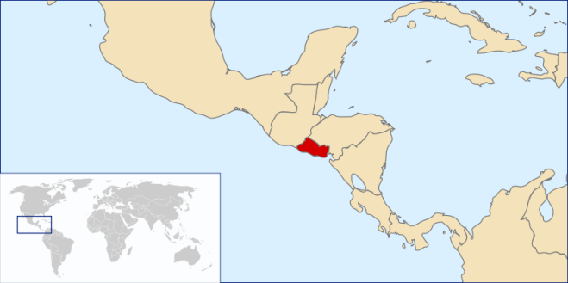
2 Mira el mapa. ¿Dónde tiene lugar?
?

Slide 7
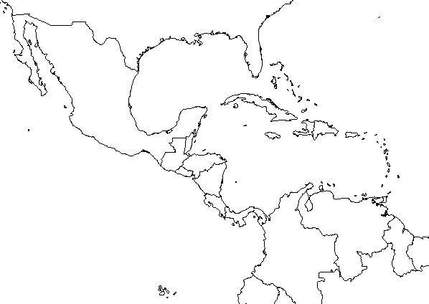
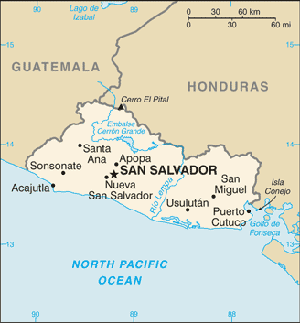
2 Mira el mapa. ¿Qué países son? Dónde tiene lugar la peli (número 5)?
1
México
El Salvador
3
Guatemala
2
4
Honduras
5
6
Costa Rica
8
7
El Salvador
Nicaragua
Pánama
Belize

Slide 8


3 Mira la bandera. ¿Cómo es?
Notes:
http://es.wikipedia.org/wiki/Bandera_de_El_Salvador
La bandera consiste de tres franjas horizontales iguales, azules las extremas y blanca la central. Las franjas azules simbolizan el Océano Pacífico y el Océano Atlántico que bañan las costas del oeste y el este de Centroamérica. La franja blanca simboliza la paz o la tierra.

Slide 9

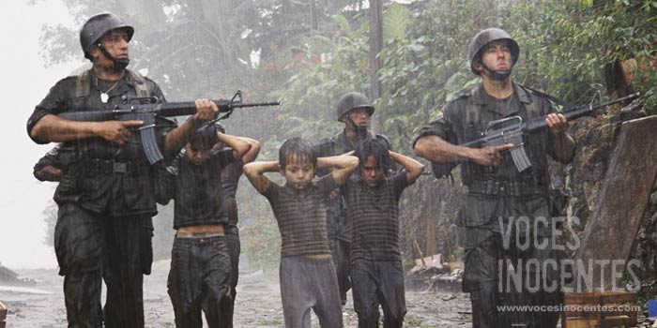
4 Cómo empieza la película
1. En El Salvador, en 1980, empezó una crisis económica / una guerra / una fiesta.
2. Cuscatanzingo era un soldado / un pueblo / un chico.
3. Unos soldados llevan a tres /cuatro / cinco niños.
4. El niño que habla dice que tiene sed / sueño / hambre.
5. El niño piensa que él y sus amigos
van a escapar / morir / esconderse.
Notes:
Image from: www.vocesinocentes.com
The 1 minute clip is from www.youtube.com
Here is the link to the clip: http://www.youtube.com/watch?v=bEeDoFRWd4Q&feature=fvsr
The clip from you tube is longer and includes a song with scenes from the film but I prefer to stop it after just 1minute, before the song starts. (Song is in English and not the best)

